Slide 1

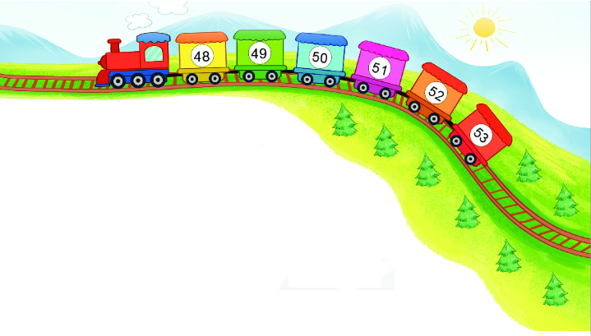
BÀI 1
TIA SỐ
CỦA EM
THỰC HÀNH – VẬN DỤNG
Tiết 2
Notes:
Giới thiệu bài học: thực hành làm tia số

Slide 2

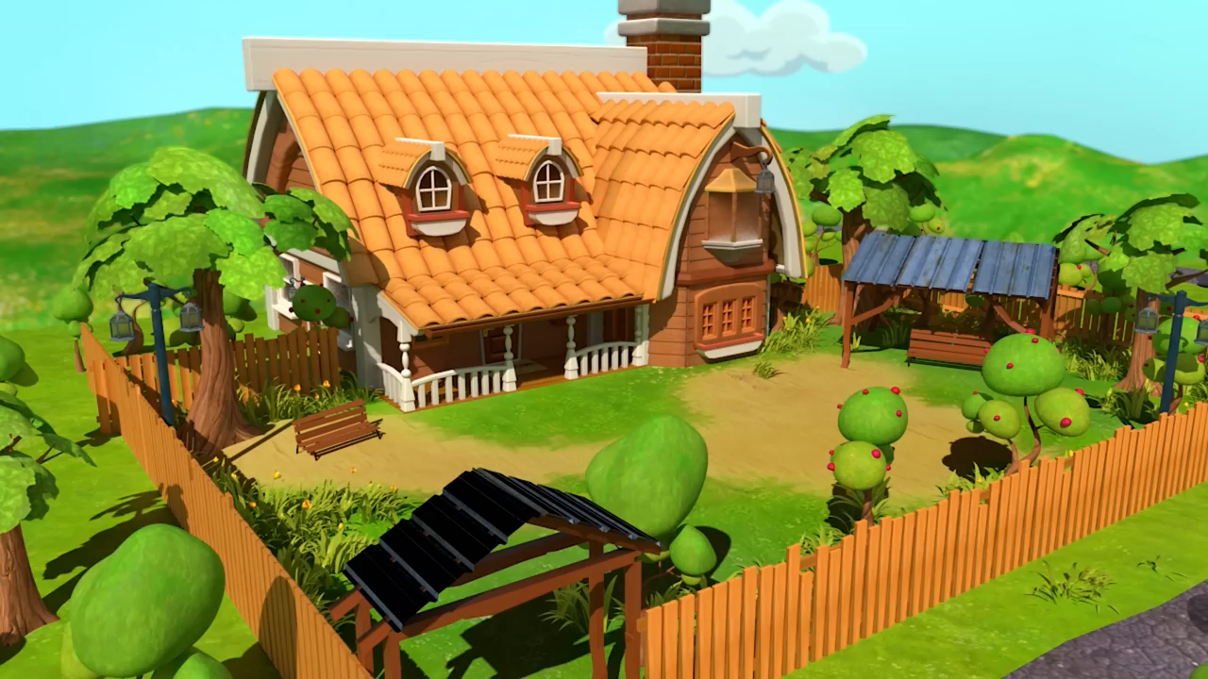
CÙNG HÁT NÀO!
Notes:
GV cùng HS khởi động cho bài học mới bằng cách hát và nhảy theo bài hát trong video để tạo không khí vui tươi

Slide 3


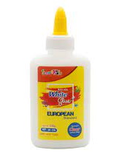


LÀM TIA SỐ
Lựa chọn dụng cụ và vật liệu
Giấy A4, giấy màu, bút màu, bút chì, keo dán, kéo, thước kẻ
Notes:
GV yêu cầu nhóm HS kiểm tra lại các dụng cụ, vật liệu của nhóm theo phiếu học tập, nếu có khác thì bổ sung vào phiếu.

Slide 4
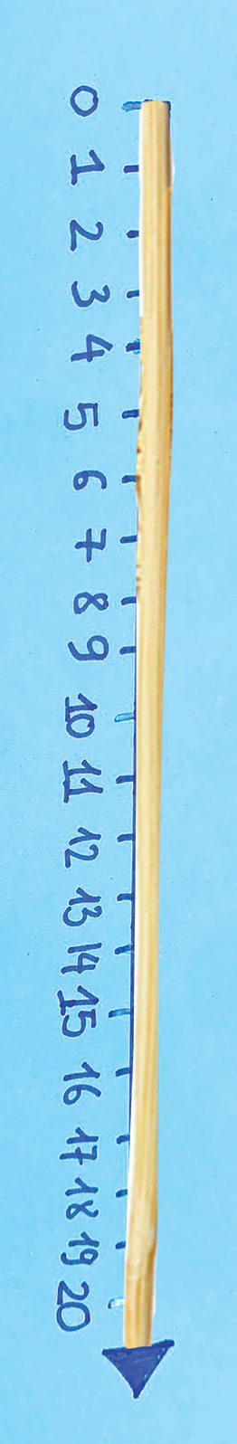
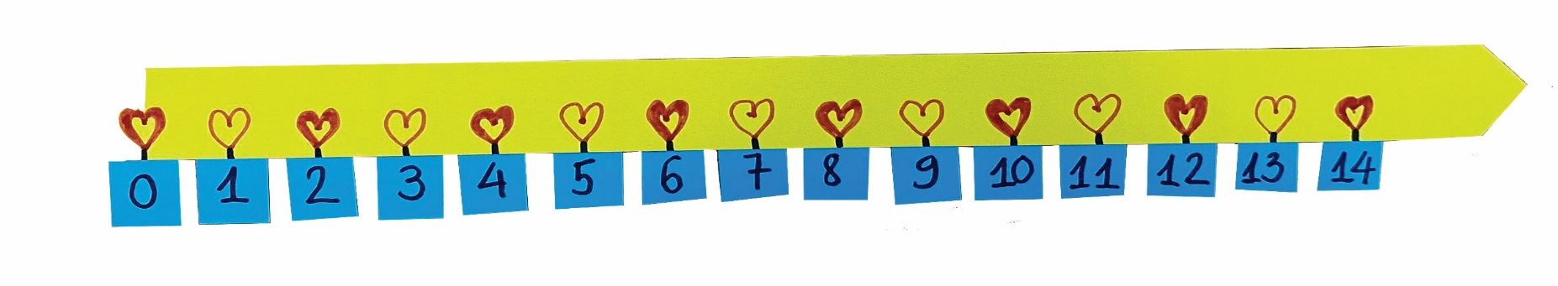
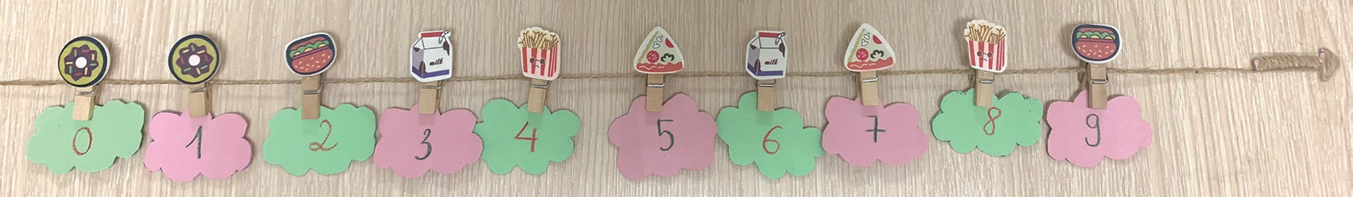
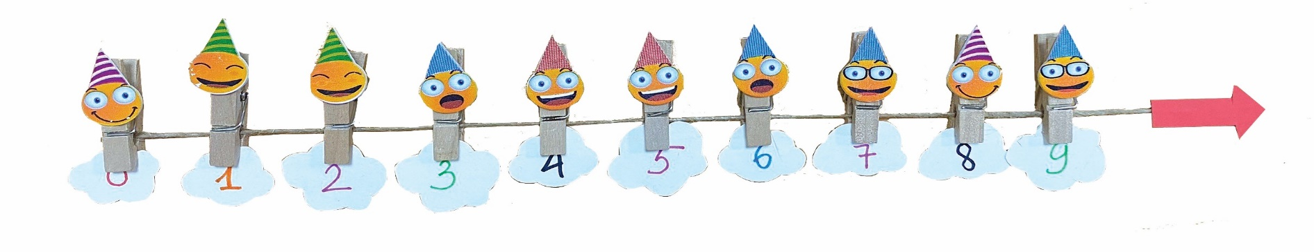
LÀM TIA SỐ
Làm tia số theo cách của em hoặc nhóm em
Notes:
GV cho HS quan sát một số mẫu trên, cho HS trình bày mẫu của nhóm mình. Các nhóm khác đặt câu hỏi nếu có thắc mắc hoặc góp ý.

Slide 5
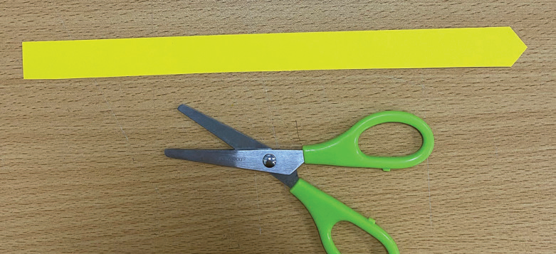
LÀM TIA SỐ
Gợi ý làm tia số
Bước 1
Tạo một đường có mũi tên
Notes:
GV gơi ý cách làm tia số đơn giản bằng cách vẽ hình trên giấy màu rồi dùng kéo cắt theo hình.

Slide 6
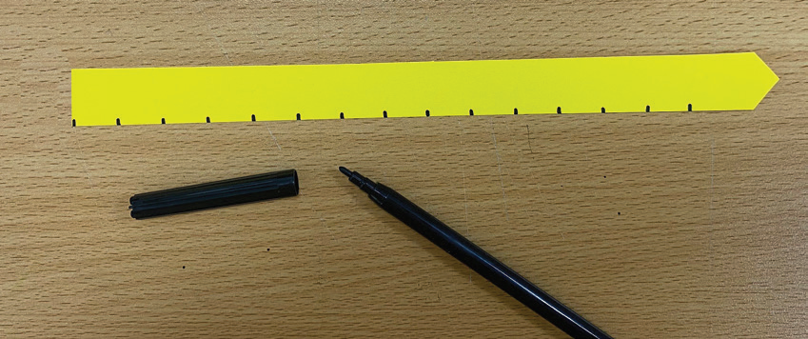
LÀM TIA SỐ
Gợi ý làm tia số
Dùng bút và thước kẻ tạo các vạch cách đều nhau
Bước 2
Notes:
GV hướng dẫn HS căn chỉnh, vạch đường, lưu ý vạch đầu tiên sát mép

Slide 7
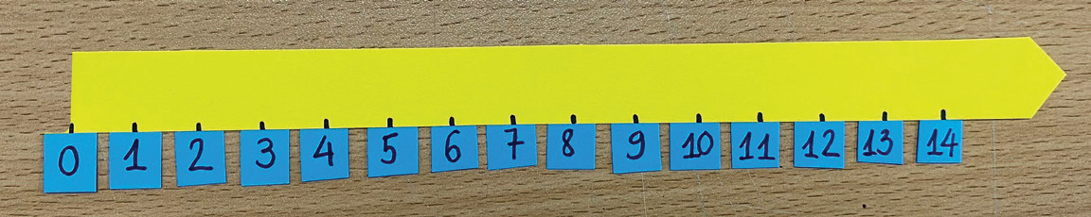
LÀM TIA SỐ
Gợi ý làm tia số
Gắn hoặc viết số tương ứng dưới mỗi vạch
Bước 3
Notes:
Tạo các thẻ số và gắn vào tia số bằng keo, lưu ý sắp xếp các số theo thứ tự lớn dần, bắt đầu từ số 0

Slide 8
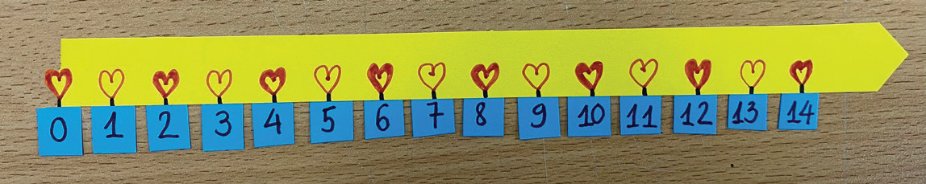
LÀM TIA SỐ
Gợi ý làm tia số
Trang trí để hoàn thiện tia số bằng cách vẽ hình và tô màu em thích
Bước 4
Notes:
Trang trí tia số, có thể vẽ hoặc cắt dán nhiều hình khác nhau tuỳ thích.

Slide 9
LÀM TIA SỐ
Kiểm tra và điều chỉnh sản phẩm theo các tiêu chí
- Tia số có các vạch cách đều nhau, mỗi vạch ứng với một số.
- Các số dưới mỗi vạch được viết theo thứ tự tăng dần, bắt đầu từ số 0.
- Đảm bảo tính thẩm mĩ.
Nếu không đảm bảo theo đúng tiêu chí, em hãy làm lại nhé!
Notes:
Kiểm tra sản phẩm vừa làm được theo các tiêu chí, khuyến khích HS sáng tạo để tạo ra sản phẩm độc đáo trưng bày trong lớp.

Slide 10

SỬ DỤNG TIA SỐ
Tìm số liền trước, số liền sau của một số.
Tìm số liền trước và số liền sau của số 5.
Notes:
GV hướng dẫn HS sử dụng tia số để thực hiện tìm số liền trước và liền sau của một số.

Slide 11
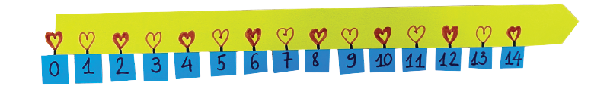
SỬ DỤNG TIA SỐ
So sánh hai số: 7 và 12
Số 7 đứng trước số 12, nhỏ hơn số 12 và ở bên trái số 12
Notes:
GV hướng dẫn HS sử dụng tia số để thực hiện so sánh hai số. Đặt câu hỏi nếu tìm được vị trí của một số trên tia số thì số còn lại em làm cách nào nhanh nhất để tìm ra? (so sánh số cần tìm với số đã tìm thấy xem lớn hơn hay nhỏ hơn để xác định số đó ở bên trái hay bên phải số đã biết, từ đó tìm kiếm nhanh hơn).

Slide 12
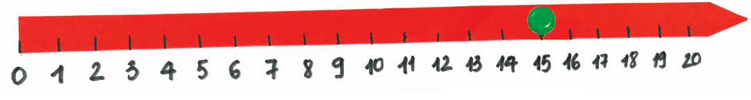
SỬ DỤNG TIA SỐ
Thực hiện phép tính
Thực hiện phép cộng:
11 + 4 = ?
Notes:
GV hướng dẫn HS sử dụng tia số để thực hiện phép tính cộng bằng cách đếm thêm vạch về phía bên phải.

Slide 13
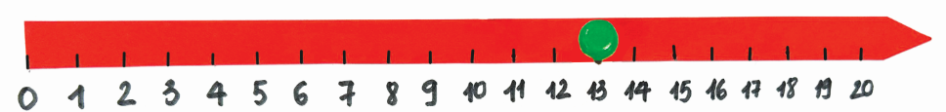
SỬ DỤNG TIA SỐ
Thực hiện phép tính
Thực hiện phép trừ:
18 – 5 = ?
Notes:
GV hướng dẫn HS sử dụng tia số để thực hiện phép tính trừ bằng cách đếm vạch về phía trái

Slide 14
TRÒ CHƠI “ĐỐ BẠN”
Thực hiện phép tính.
Cách chơi: Các nhóm sử dụng tia số vừa làm để đố bạn
1. Chọn một số rồi chỉ ra số liền trước, số liền sau của số đó
2. Chọn hai số rồi so sánh hai số đó
Notes:
GV tổ chức cho các nhóm chơi trò chơi: Một nhóm được gọi lên đố các nhóm còn lại. GV nhận xét đúng/ sai để xác định kiến thức của HS và điều chỉnh.

Slide 15
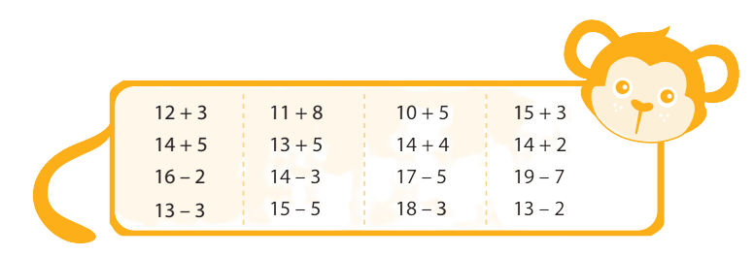
TRÒ CHƠI “ĐỐ BẠN”
Thực hiện phép tính sau:
= 15
= 19
= 15
= 18
= 19
= 18
= 18
= 16
= 14
= 11
= 12
= 12
= 10
= 10
= 15
= 11
Cách chơi: Nêu phép cộng hoặc phép trừ trong phạm vi 20 rồi đố bạn sử dụng tia số để tìm kết quả.
Notes:
GV có thể cho nhóm HS chơi như vòng 1, hoặc chia cho từng nhóm thực hiện các phép tính theo cột, rồi lần lượt các nhóm lên trình bày cách giải bằng tia số.

Slide 16
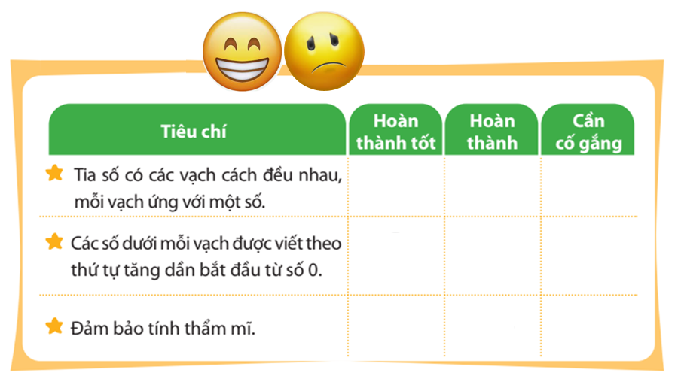



ĐÁNH GIÁ SẢN PHẨM
Thực hiện đánh giá bằng hình dán
Notes:
GV cho HS đi vòng quanh xem lại các mẫu tia số của các bạn sau đó hướng dẫn HS đánh giá theo từng tiêu chí bằng hình dán. Có thể tặng them hình dán cho điểm sáng tạo, làm nhanh hoặc nhiều hơn

Slide 17


TẠM BIỆT CÁC EM!

